Slide 1
Отчет по результатам проведения месячника безопасности
МБУ «СШ «Искра» г. Перми
2020 г.

Slide 2
С 20.08. по 20.09.2020 года в МБУ «СШ «Искра» проходил «месячник безопасности детей». Перед началом месячника безопасности был составлен план мероприятий, назначены ответственные.
№ п/п | Проводимые мероприятия | Время и место проведе- ния | Кто проводил | Отметка о выполнении
Подготовительный период
1. | Разработка и корректировка плана организации и проведения «Месячник безопасности детей» | 20.08.2020 | Директор, уполномоченный на решение задач в области ГО и ЧС, тренеры. | Выполнено
2. | Проведение инструктажа с сотрудниками по мерам безопасности при проведении массовых мероприятий, действиям сотрудников в случае возникновения ЧС, пожаре, при угрозе террористического характера | 26.08.2020 | Директор, уполномоченный на решение задач в области ГО и ЧС. | Выполнено
3. | Обеспечить информационное освещение «Месячник безопасности детей» на сайте СШ. | 20.09.2020 | директор | выполнено

Slide 3
№ п/п | Проводимые мероприятия | Время и место проведения | Кто проводил | Отметка о выполнении
Проведение мероприятия «Месячник безопасности детей»
4. | Сбор руководящего состава ГО, тренерского состава, заслушивание доклада начальника ГО, директора учреждения о готовности к проведению мероприятий, предусмотренных в рамках проведения мероприятия «Месячник безопасности детей» | 26.08.2020 СШ «Искра» | Директор, уполномоченный на решение задач в области ГО и ЧС, тренеры. | выполнено
5. | Практическое занятие: «Действие учащихся и коллектива по сигналу» Внимание всем! «Пожарная опасность» | 16.09.2020 | тренеры, заместитель директора по АХЧ | Выполнено
6. | Организация и проведение спортивного мероприятия по правилам поведения ЧС различного характера. | 25.08.2020 Спортивная площадка СШ «Искра» | Отделение настольного тенниса | Выполнено
7. | Военно-спортивная эстафета с элементами ГО. | 04.09.2020 Спортивная площадка | Отделение единоборств | Выполнено
8. | Практическое занятие по ГО. | 11.09.2020 Спортивный зал | Тренер по гандболу Пастухов И.В. | Выполнено
9. | Викторина по ГО и ЧС с детьми. | 24.08.2020 Спортивная площадка | Отделение настольного тенниса | Выполнено
10. | Инструктаж с детьми по ТБ - по правилам пожарной безопасности; - по охране труда; - по правилам дорожного движения; - инструктаж об антитеррористической безопасности. | С 01.09 по 20.09.2020 Спортивные залы | тренеры | Выполнено
11. | Мероприятие: «Поведение в экстремальных ситуациях» | 13.09.2020 | Тренер Евайко Н.В. | выполнено

Slide 4
№ п/п | Проводимые мероприятия | Время и место проведения | Кто проводил | Отметка о выполнении
Подведение итогов мероприятия «Месячник безопасности детей»
15. | Сбор тренерского состава для подведения итогов мероприятия «Месячник безопасности детей» заслушивание ответственных должностных лиц. Обсуждение итогов мероприятия. Объявление приказа директора школы об итогах проведения мероприятия «Месячник безопасности детей» | 20.09.2020 | Директор учреждения, уполномоченный на решение задач в области ГО и ЧС, тренеры. | выполнено

Slide 5
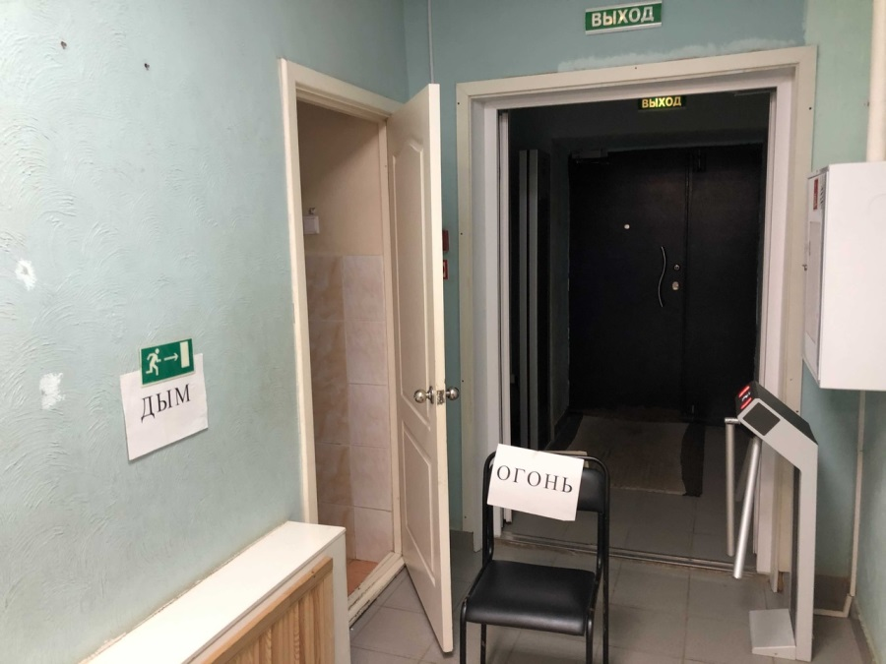
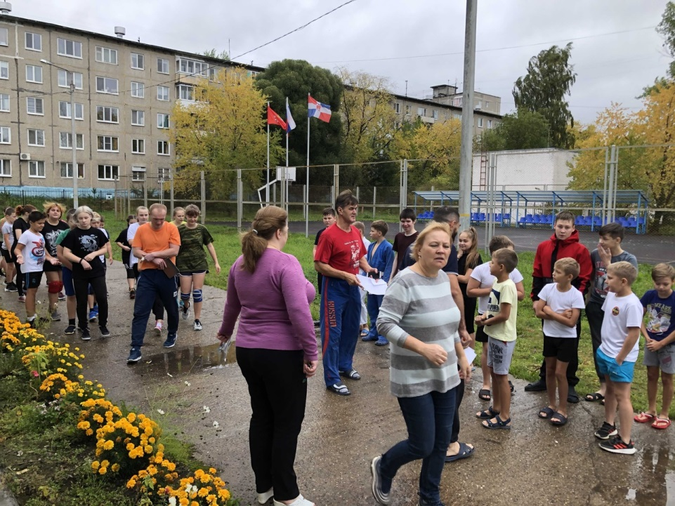
Проведенные мероприятия:
1. Проведен инструктаж с сотрудниками
по мерам безопасности при проведении
массовых мероприятий, действиям
сотрудников в случае возникновения ЧС,
пожаре, при угрозе террористического
характера. 26.08.2020 года.
Участвовало 15 человек.
2. Практическое занятие: «Действие
учащихся и коллектива по сигналу»
Внимание всем! «Пожарная
опасность» 16.09.2020 прошла
тренировочная эвакуация детей и
сотрудников из здания школы в
случае пожара. В практическом
занятии приняло участие 9 сотрудников
и 35 детей.

Slide 6
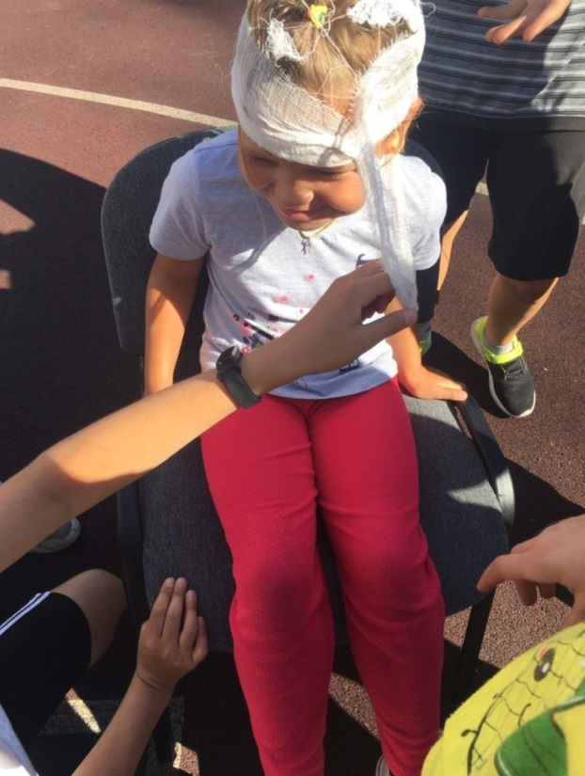
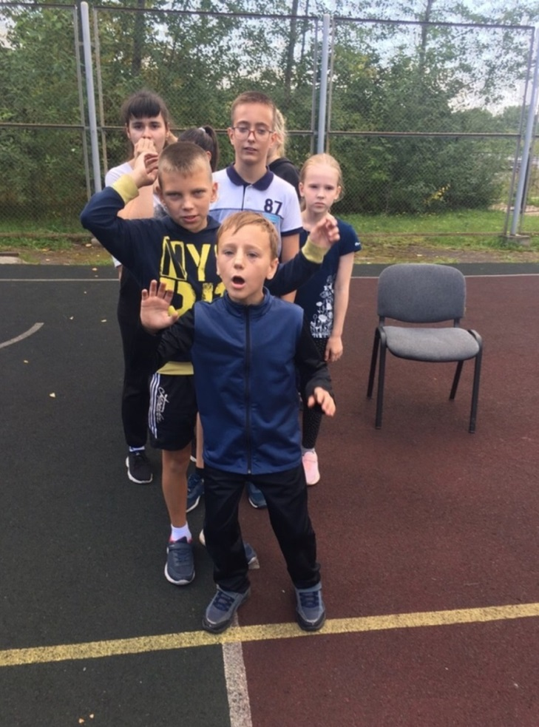
3. Организация и проведение спортивного
мероприятия по правилам поведения ЧС
различного характера в лагере «Досуга и
отдыха» 25.08.2020 на спортивной площадке
СШ «Искра».
Приняло участие 25 детей.

Slide 7
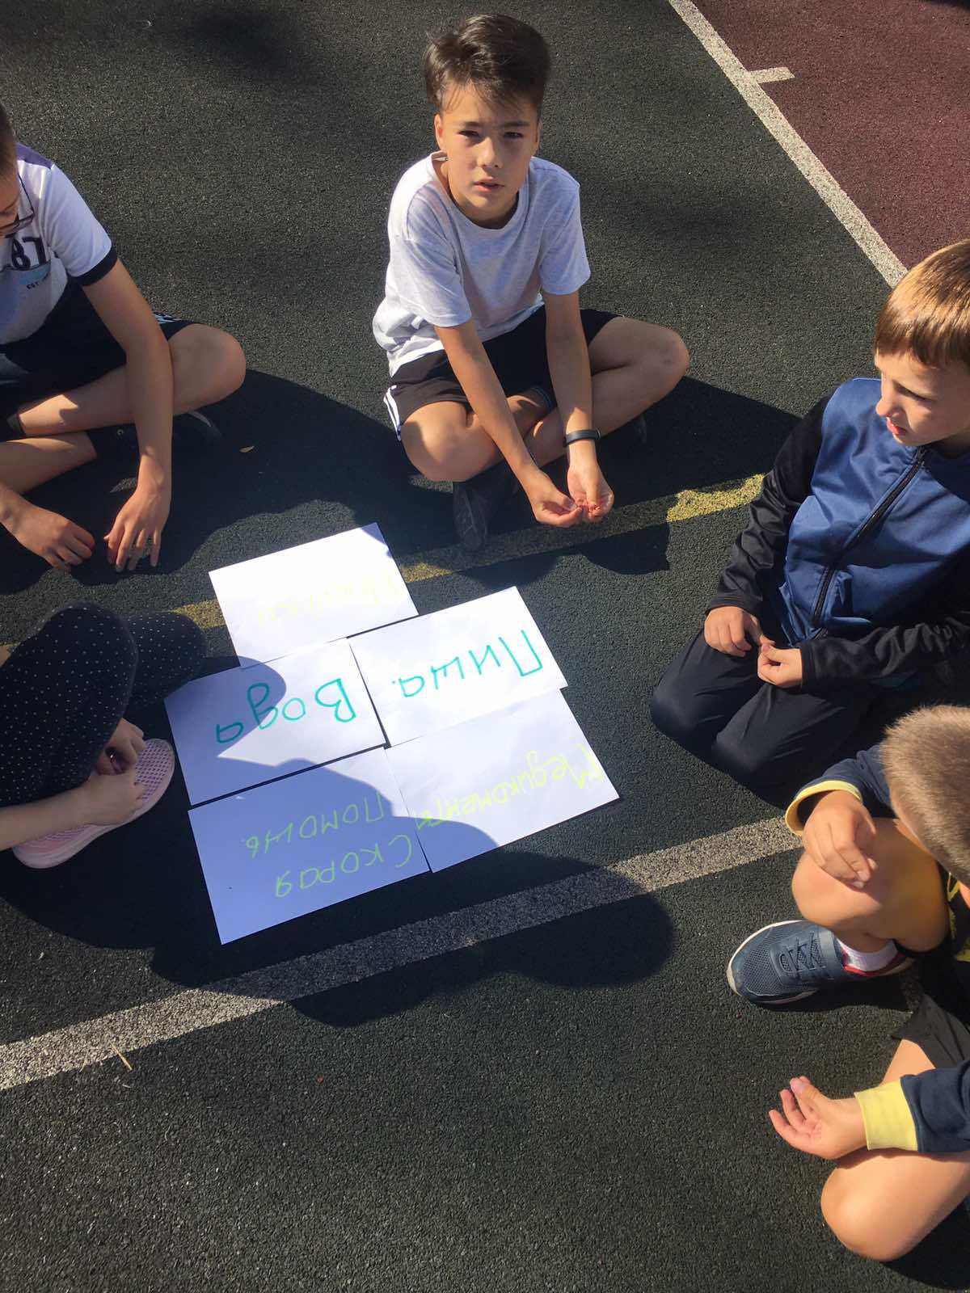
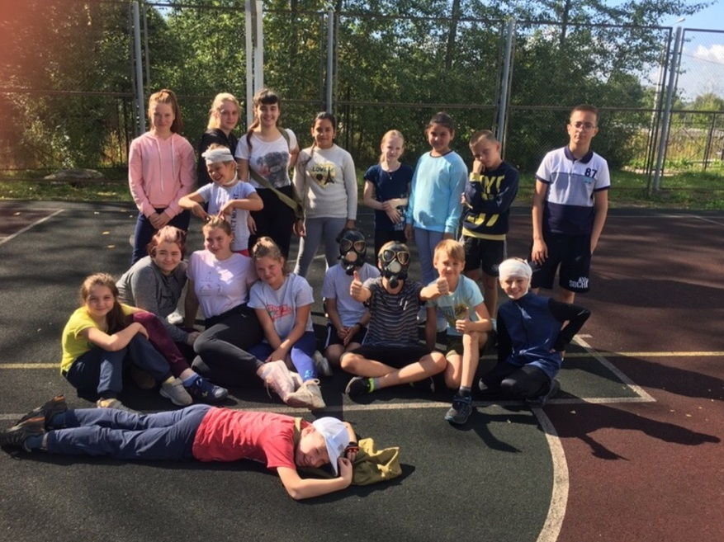
4. Викторина по ГО и ЧС с детьми лагеря
«Досуга и отдыха» 24.08.2020 г.
Участвовало 25 детей.

Slide 8
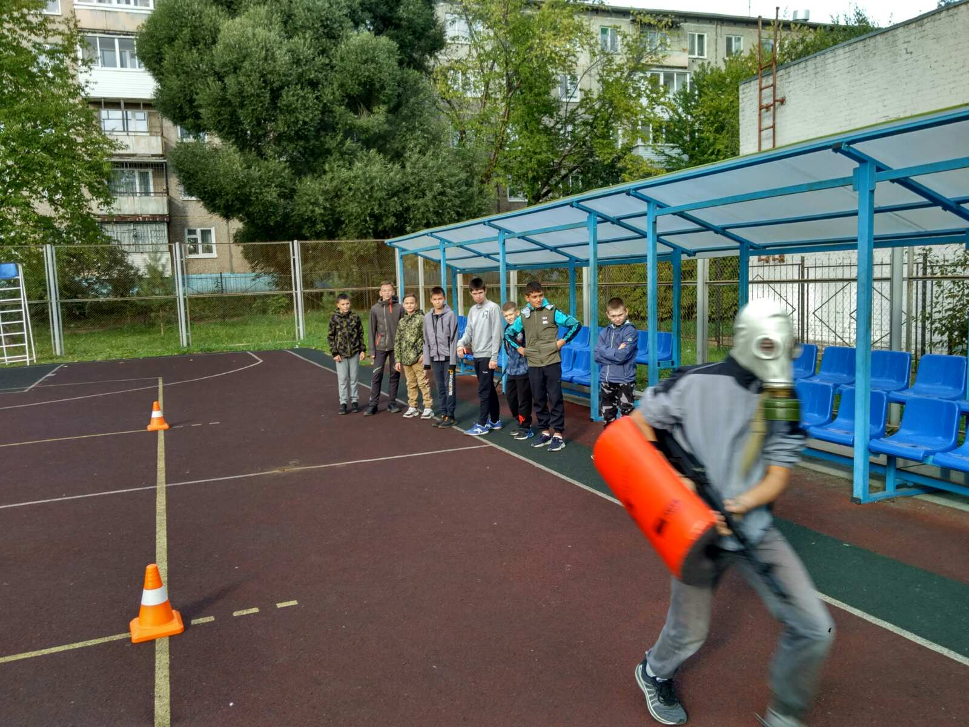
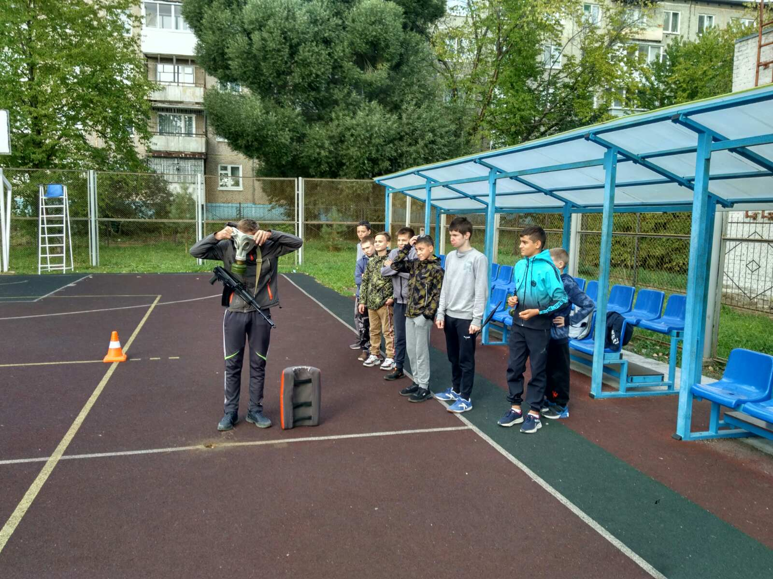
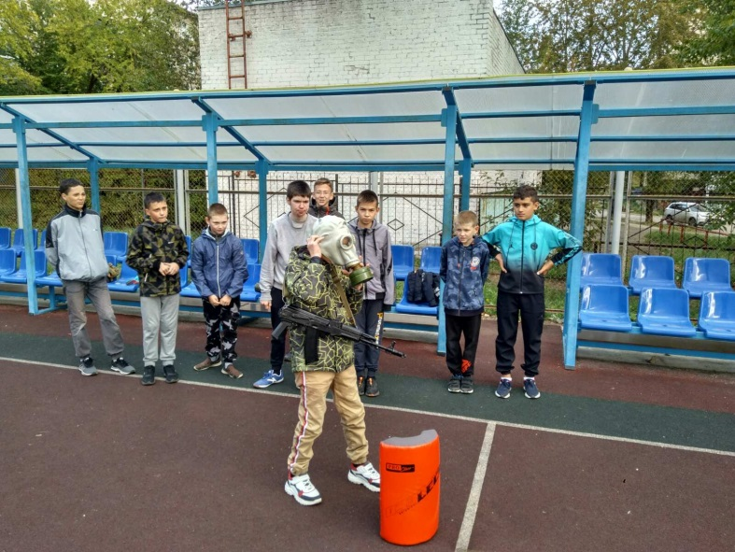
5. Отделение рукопашного боя
провели военно-спортивную
эстафету с элементами ГО на
спортивной площадке
04.09.2020 г.

Slide 9
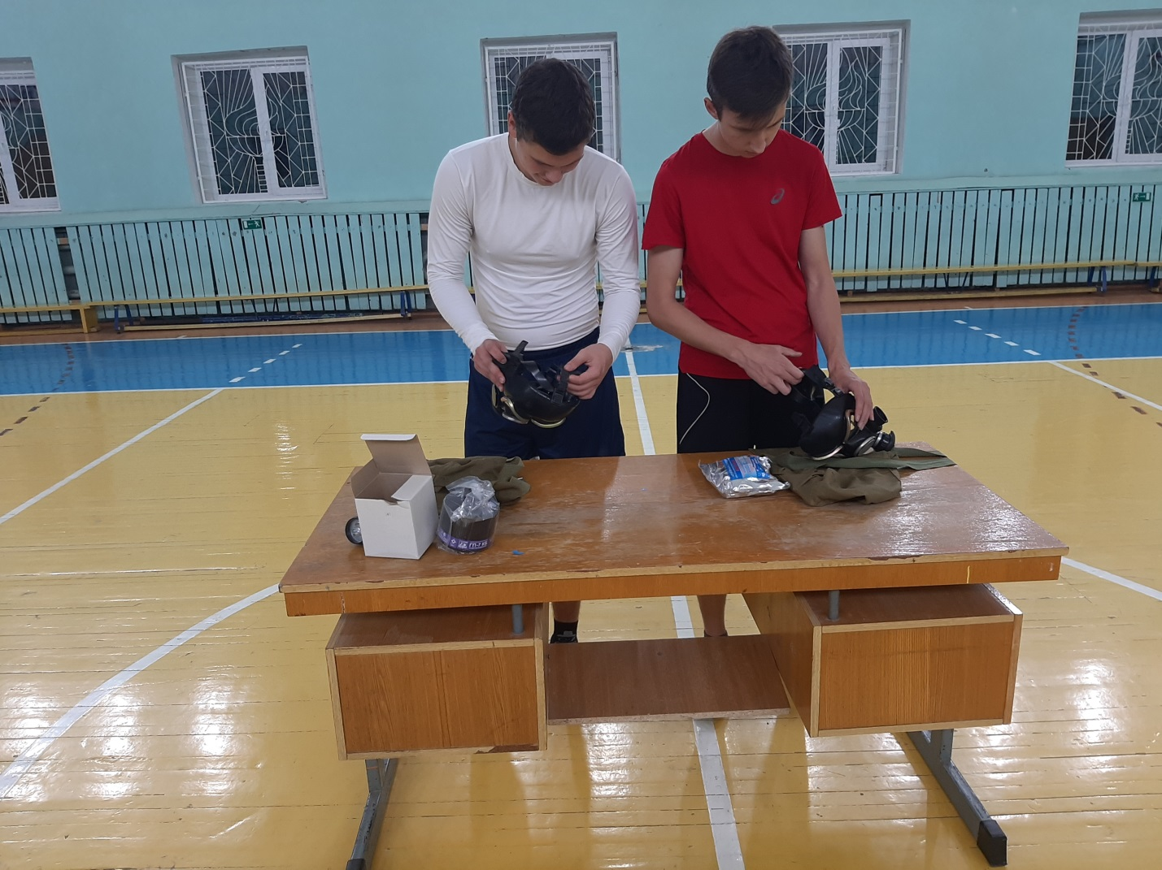
6. Тренер по гандболу И.В. Пастухов провел практическое занятие по ГО.
На занятии присутствовало 8 человек.

Slide 10
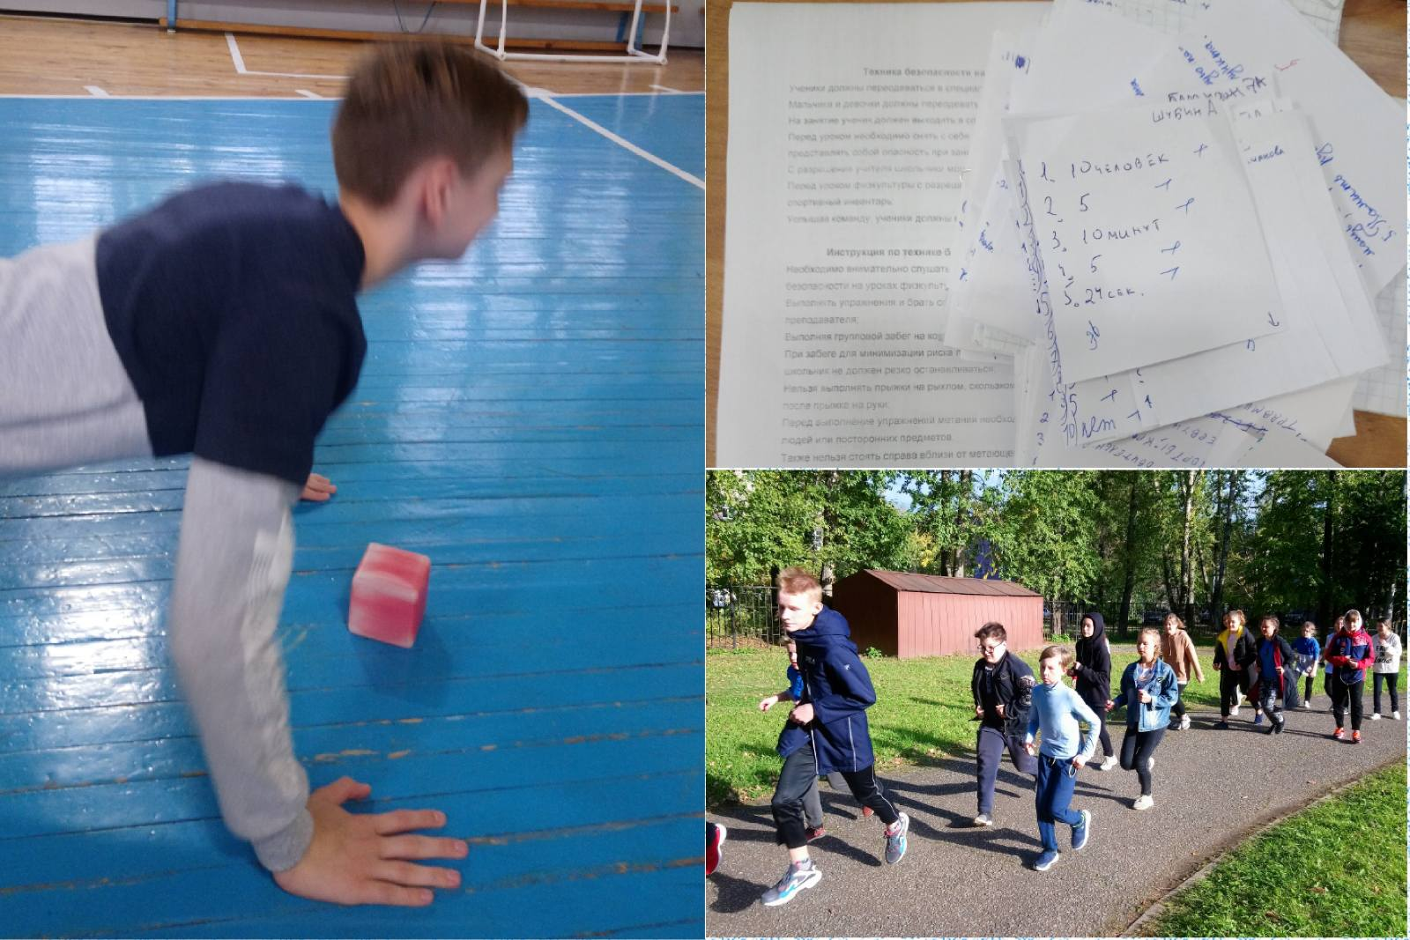
7. Мероприятие: «Поведение в экстремальных ситуациях» провела тренер по баскетболу Евайко Н.В. с элементами кросса и тестов. 13.09.2020 г.
В мероприятии приняло участие 18 человек.

Slide 11
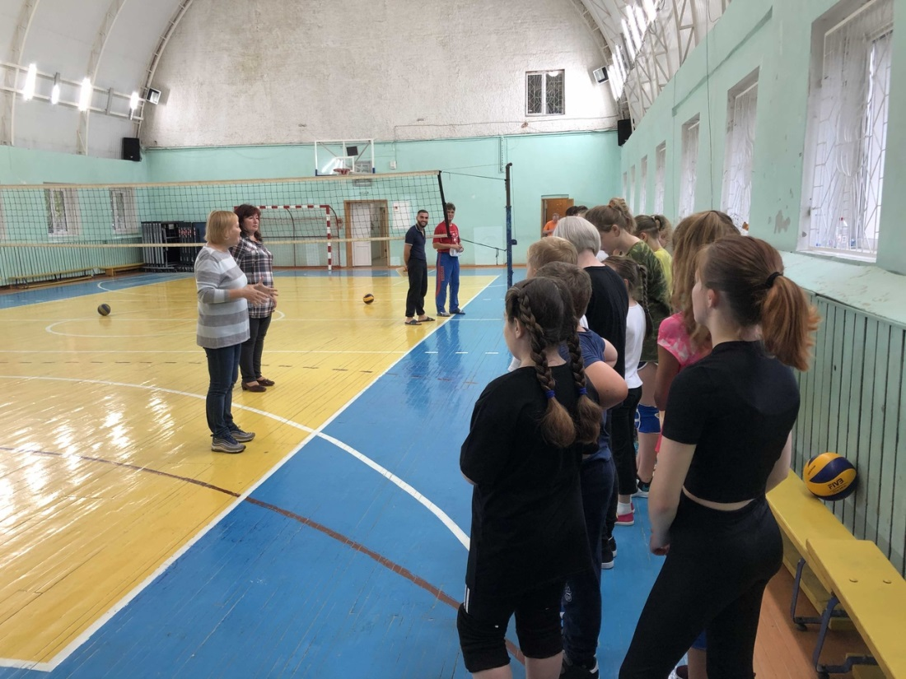
8. В каждой группе с 01.09. по 20.09.2020 года тренерами проведены инструктажи с детьми по ТБ
- по правилам пожарной безопасности;
- по охране труда;
- по правилам дорожного движения;
- инструктаж об антитеррористической безопасности
Инструктаж прошли 600 человек.

